Slide 1
ČASŤ I.
PRÍPRAVA OBYVATEĽSTVA NA SEBAOCHRANU A VZÁJOMNÚ POMOC (POSVP)
SEBAOCHRANA je pomoc vlastnými silami a prostriedkami, ktorá sa zameriava na ochranu vlastnej osoby a jej najbližšieho okolia a smeruje k zmierneniu alebo k zamedzeniu pôsobenia následkov mimoriadnej udalosti – živelnej pohromy.
Hlavnou témou POSVP pre rok 2021 je:

Slide 2
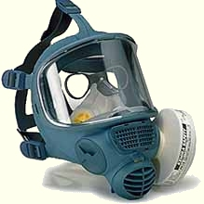
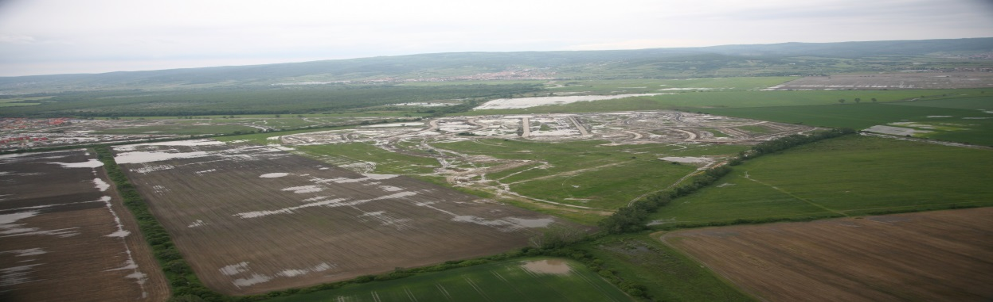
      ZÁSADY
      SPRÁVANIA SA
        PRI ŽIVELNÝCH POHROMÁCH

Slide 3
Ľudia si uvedomujú riziká, ktoré ohrozujú ich život, zdravie alebo ich majetok až vtedy, keď sú priamymi účastníkmi havárií, živelných pohrôm alebo katastrof.
To, ako dokážu zvládnuť vzniknutú situáciu, závisí od ich pripravenosti. Dôsledky mimoriadnych udalostí potvrdzujú, že neznalosť vhodnej reakcie na vzniknutú situáciu, alebo jej podceňovanie spolu s panikou, znásobujú straty na životoch a zvyšujú počet zdravotne postihnutých ľudí.

Slide 4
Cieľom prezentácie je poskytnúť vám základné informácie o spôsoboch a postupoch, ktoré vám pomôžu v prípade potreby ochrániť život, zdravie alebo majetok a má usmerniť vaše konanie v prípade akútneho ohrozenia, pomôcť spoznať možné nebezpečenstvo a poskytnúť základný návod, ako sa zachovať v čase, kedy je potrebná pomoc.

Slide 5
Danú problematiku rieši:
ZÁKON
NÁRODNEJ RADY SLOVENSKEJ REPUBLIKY
č. 42/1994 Z. z.
o civilnej ochrane obyvateľstva
v znení neskorších predpisov

Slide 6
Základné pojmy:
Civilná ochrana je systém úloh a opatrení
zameraných na ochranu života, zdravia a majetku, spočívajúcich najmä v analýze možného ohrozenia a v prijímaní opatrení na znižovanie rizík ohrozenia, ako aj určenie postupov a činnosti pri odstraňovaní následkov mimoriadnych udalostí.
Poslaním civilnej ochrany je v rozsahu stanovenom zákonom chrániť život, zdravie a majetok a utvárať podmienky na prežitie pri mimoriadnych udalostiach a počas vyhlásenej mimoriadnej situácie.

Slide 7
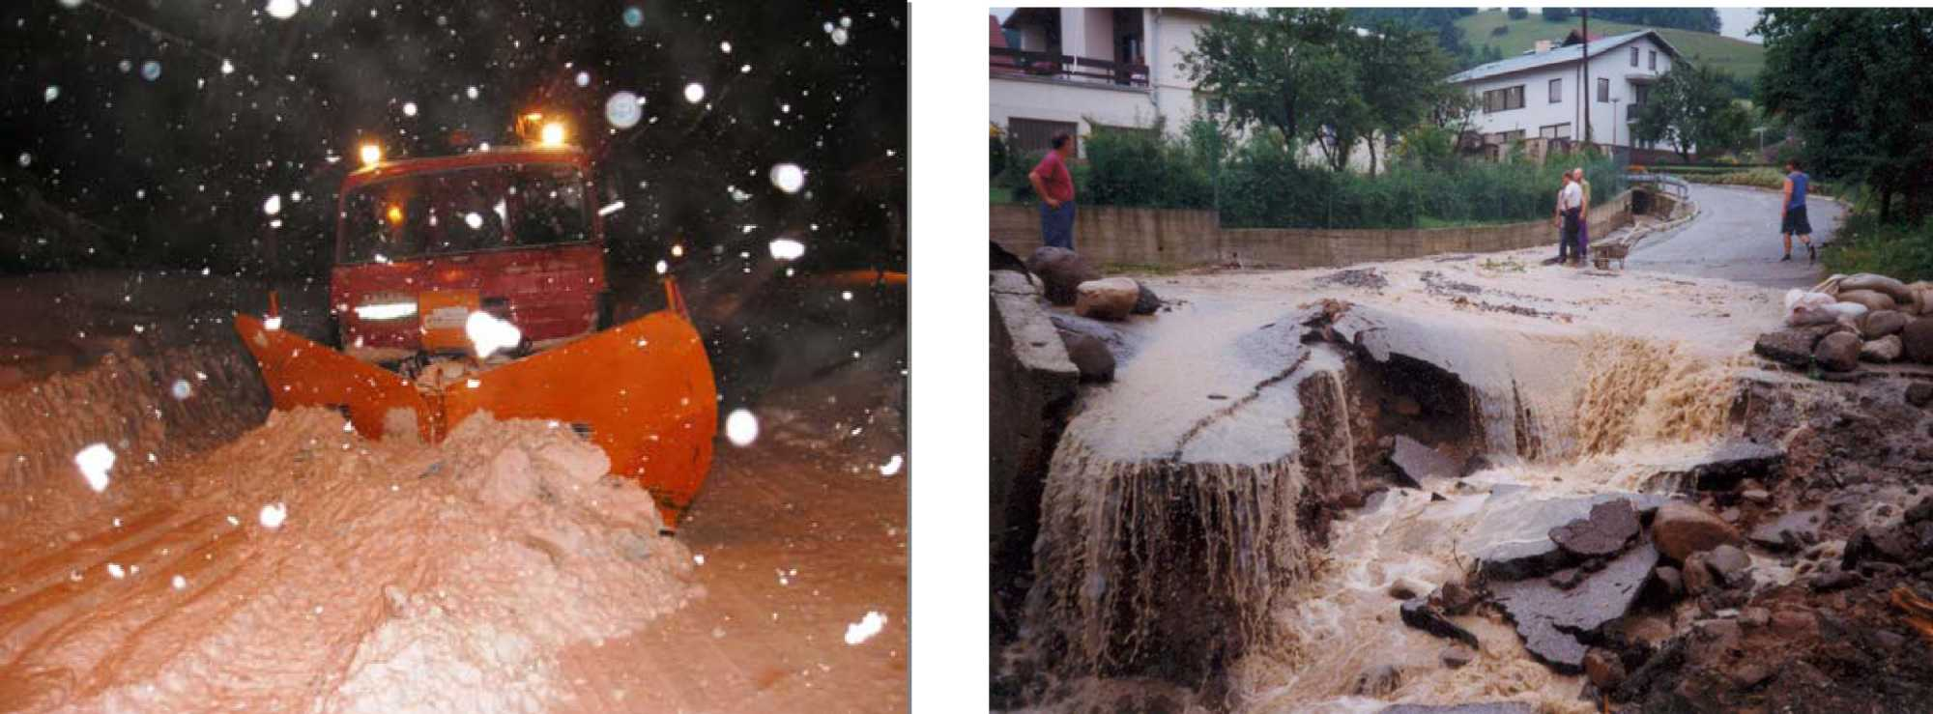
Mimoriadnou udalosťou (vznikne) sa rozumie živelná pohroma, havária, katastrofa, ohrozenie verejného zdravia II. stupňa alebo teroristický útok, pričom:
živelná pohroma je mimoriadna udalosť, pri ktorej dôjde k nežiaducemu uvoľneniu kumulovaných energií alebo hmôt v dôsledku nepriaznivého pôsobenia prírodných síl, pri ktorej môžu pôsobiť nebezpečné látky alebo pôsobia ničivé faktory, ktoré majú negatívny vplyv na život, zdravie alebo na majetok

Slide 8
Havária je mimoriadna udalosť, ktorá spôsobí odchýlku od ustáleného prevádzkového stavu, v dôsledku čoho dôjde k úniku nebezpečných látok alebo k pôsobeniu iných ničivých faktorov, ktoré majú vplyv na život, zdravie alebo na majetok.
Havárie sú najmä:
požiare a výbuchy,
úniky nebezpečných látok, prípravkov a odpadkov, ropných produktov s kontamináciou územia, ovzdušia, vodných tokov, zdrojov pitnej vody a podzemných vôd,
poškodenie vedení rozvodných sietí, ich zariadení a diaľkovodov.

Slide 9
Katastrofa
Je mimoriadna udalosť, pri ktorej dôjde k narastaniu ničivých faktorov a ich následnej kumulácii v dôsledku živelnej pohromy a havárie.
Katastrofy sú najmä:
veľké letecké, železničné, lodné a cestné nehody spojené s požiarmi,
havárie jadrových zariadení, porušenie vodných stavieb
Územie postihnuté účinkami katastrofy je charakterizované
postihnutím a ohrozením osôb, ovzdušia, zvierat, terénu, vody a potravín,
zhoršením hygienických podmienok, vznikom a šírením infekčných ochorení,
narušením chodu života, výroby a životného prostredia.

Slide 10
Ohrozenie verejného zdravia II. stupňa je nepredvídané a nekontrolované ohrozenie verejného zdravia chemickými, biologickými alebo fyzikálnymi faktormi, vrátane takého ohrozenia verejného zdravia, ktoré má medzinárodný dosah. (§ 48 zákona č. 355/2007 Z. z. o ochrane, podpore a rozvoji verejného zdravia ...)
Teroristický útok je cielený útok skupiny ľudí alebo jednotlivca so zameraním na usmrtenie, zranenie alebo vyvolanie paniky u veľkej skupiny obyvateľov. Jeho cieľom bývajú strategické stavby, symboly štátnosti, vodohospodárske stavby veľkého významu. Je to akákoľvek násilná akcia proti civilnému obyvateľstvu, s cieľom vyvolať paniku, stupňovať pocit strachu a straty bezpečia s ohrozením životov, zdravia a majetku obyvateľstva.

Slide 11
Tieseň je stav, pri ktorom je bezprostredne ohrozený život, zdravie, majetok alebo životné prostredie a postihnutý je odkázaný na poskytnutie pomoci.
ČÍSLA TIESŇOVÉHO VOLANIA
112 Koordinačné stredisko IZS (v 8 krajoch)
150 Hasičský a záchranný zbor
155 Záchranná zdravotná služba
158 Štátna polícia
159 Mestská / obecná polícia
18 300 Horská záchranná služba
Vyhýbajte sa zneužívaniu čísla tiesňového volania 112 !!!
Volaním na číslo tiesňového volania 112, ak pomoc skutočne nepotrebujete,
toto číslo blokujete a znemožňujete sa dovolať človeku v tiesni.
Raz aj vy možno budete potrebovať pomoc.

Slide 12
VŠEOBECNÉ ZÁSADY ČINNOSTI PRI OHROZENÍ
Uvedomte si, že najväčšiu hodnotu má ľudský život a zdravie a až potom záchrana majetku.
Pamätajte na sebaochranu, poskytnutie prvej pomoci a vzájomnej pomoci v tiesni.
Rešpektujte informácie poskytované prostredníctvom rozhlasu a televízie.
Nerozširujte poplašné a neoverené správy.
Nepodceňujte vzniknutú situáciu a zachovajte rozvahu.
Netelefonujte zbytočne, aby ste počas mimoriadnej situácie nepreťažovali telefónnu sieť.
Pomáhajte ostatným, najmä starým, chorým a bezvládnym ľuďom, postarajte sa o deti.
Dodržiavajte pokyny pracovníkov civilnej ochrany a ďalších záchranných zložiek, orgánov štátnej správy a samosprávy.

Slide 13
VAROVANIE OBYVATEĽSTVA
Varovanie obyvateľstva sa vykonáva varovnými signálmi:
„VŠEOBECNÉ OHROZENIE“
dvojminútovým kolísavým tónom sirén pri ohrození alebo pri vzniku mimoriadnej udalosti, ako aj pri možnosti rozšírenia následkov mimoriadnej udalosti.
„OHROZENIE VODOU“
šesťminútovým stálym tónom sirén pri ohrození ničivými účinkami vody.
...............................................
Koniec ohrozenia alebo koniec pôsobenia následkov mimoriadnej udalosti sa vyhlasuje signálom
„KONIEC OHROZENIA“
dvojminútovým stálym tónom sirén bez opakovania.
Varovné signály a signál „KONIEC OHROZENIA“ sa následne dopĺňajú hovorenou informáciou prostredníctvom hromadných informačných prostriedkov

Slide 14
Mimoriadna situácia je obdobie ohrozenia alebo obdobie pôsobenia následkov mimoriadnej udalosti na život, zdravie alebo majetok, ktorá sa vyhlasuje. Počas nej sa vykonávajú opatrenia na záchranu života, zdravia alebo majetku, na znižovanie rizík ohrozenia alebo činnosti nevyhnutné na zamedzenie šírenia a pôsobenia následkov mimoriadnej udalosti.
Mimoriadna situácia sa vyhlasuje a odvoláva prostredníctvom hromadných informačných prostriedkov. Po vyhlásení mimoriadnej situácie sa vykonávajú tieto úlohy a opatrenia:
a) záchranné práce, silami a prostriedkami z celého územia, na ktorom bola vyhlásená mimoriadna situácia,
b) evakuácia,
c) núdzové zásobovanie a núdzové ubytovanie,
d) použitie základných a ostatných zložiek integrovaného záchranného systému,
e) nariadenie vykonávania niektorých opatrení hospodárskej mobilizácie v súlade s osobitnými predpisom, ak je to vzhľadom na povahu mimoriadnej udalosti potrebné.

Slide 15
Hmotnosť evakuačnej batožiny a jej odporúčaný obsah
Hmotnosť batožiny môže byť najviac:
25 kg u dospelej osoby, 15 kg u dieťaťa, 5 kg príručnej batožiny okrem batožiny podľa prvého a druhého bodu.
b) Odporúčaný obsah batožiny:
1. osobné doklady, peniaze a iné cennosti,
2. lieky a nevyhnutné zdravotnícke pomôcky,
3. základné potraviny a pitná voda na dva až tri dni,
4. predmety osobnej hygieny,
5. vrecková lampa,
6. prikrývka alebo spací vak,
7. náhradná osobná bielizeň, náhradný odev, náhradná obuv a nepremokavý plášť,
8. ďalšie nevyhnutné osobné veci.

Slide 16
Oprávnenia fyzických osôb
Fyzická osoba má právo na včasné varovanie pred hroziacim nebezpečenstvom, na evakuáciu a ukrytie a na informácie o spôsobe ochrany a na bezprostrednú pomoc pri ohrození života, zdravia a majetku.
Fyzické osoby majú právo na vytvorenie podmienok na zabezpečenie prípravy na civilnú ochranu, ktorej cieľom je umožniť získanie nevyhnutných vedomostí a zručností v sebaochrane a pomoci iným v núdzi.

Slide 17
Všeobecné ustanovenia o povinnostiach v prípadoch mimoriadnej udalosti
Osoba, je v prípadoch mimoriadnej udalosti povinná spolupracovať v civilnej ochrane a možno jej uložiť obmedzenia a vyžadovať poskytnutie vecných prostriedkov
Vecné plnenie
Okresný úrad môže priamo alebo prostredníctvom obce uložiť písomným príkazom právnickej osobe alebo fyzickej osobe – podnikateľovi alebo fyzickej osobe povinnosť poskytnúť vecné plnenie, na zvládnutie úloh pri mimoriadnej udalosti
Osobné úkony
Fyzické osoby sú povinné zúčastniť sa na plnení úloh civilnej ochrany osobnými úkonmi.
Poznámka: pokračovanie v súbore – 2 POSVP 2021 obce

